Slide 1
Библиографический обзор
Посвященный ДНЮ ПОБЕДЫ
Кунязова Айсулу

Slide 2
Майдан Кусаинов «Фронтовая судьба солдата, Золотой фонд Отечества»
В книги представлены архивные документы проверок стрелковых дивизий в годы войны. Воссоздана хронология боевой деятельности 106-й казахской кавалерийской дивизии.

Slide 3
Бауржан Момыш-улы «За нами Москва»
Эта книга о боевых буднях и подвигах легендарных панфиловцев, разгроме гитлеровских воиск под Москвой. Ценность его произведений в их документальности.

Slide 4
Бауыржан Момыш-улы «Неисчезающий след»
Неисчезающий след – это воспоминания и дневники, автобиографические данные, В книге даны воспоминания известных государственных деятелей, братьев по перу легендарном полководце.

Slide 5
Бауыржан Момыш-улы «Генерал Панфилов»
Боевой соратник генерала Панфилова, Момыш-улы посвятил эту книгу семидесятилетию со дня рождения своего прославленного командира и боевому пути Восьмой гвардейской стрелковой дивизии носящей имя полководца.

Slide 6
Бауыржан Момыш-улы «Перо-самое тяжелое оружие»
В этой книге собраны как раннее публиковавшиеся произведения, так и совершенно неизвестные рассказы.

Slide 7
Бауыржан Момыш-улы «Правда о войне»
Книга о дружбе фронтовиков, о настоящей фронтовой семье истинного воина.

Slide 8
Бауыржан Момыш-улы «Психология войны»
В этой книге приведены все лекции Момыш-улы о психологии войны.
Книга рассчитана на широкий круг читателей.

Slide 9
Тереник М.С. «На защите родных рубежей»
Книга написана на основе документальных источников, добытых автором из архивов, сборников документов, публикаций в печати, иллюстрирована многочисленными фотодокументами.

Slide 10
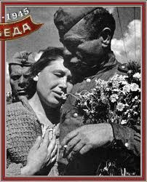

Slide 12
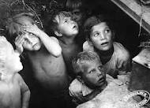

Slide 13
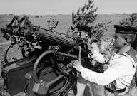

Slide 14
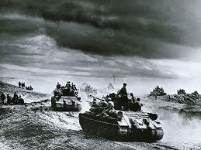

Slide 15
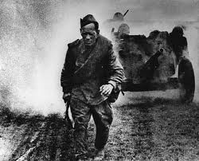

Slide 16
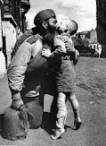
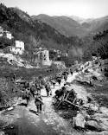

Slide 17
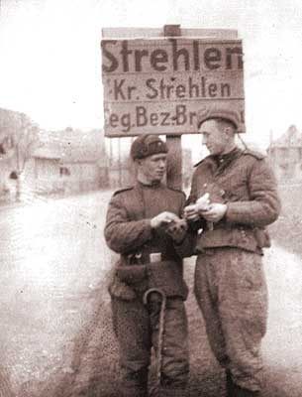
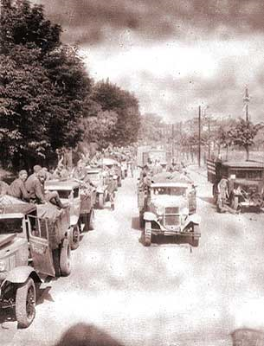

Slide 18
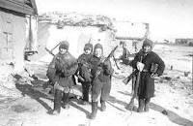
И пусть никто не думает, что мертвые не слышат, когда о них потомки говорят.....

Slide 19
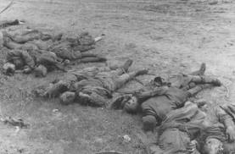
«… а превратились в белых журавлей»

